Slide 1
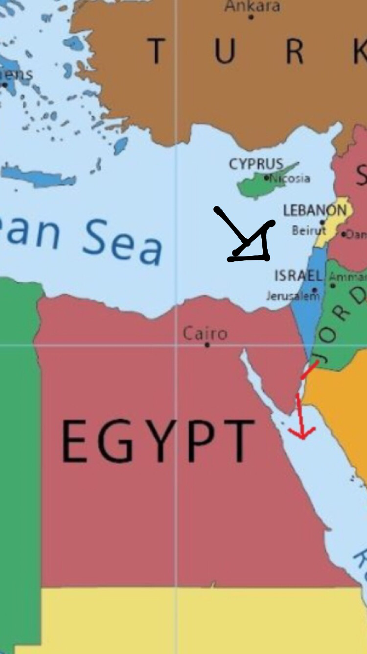
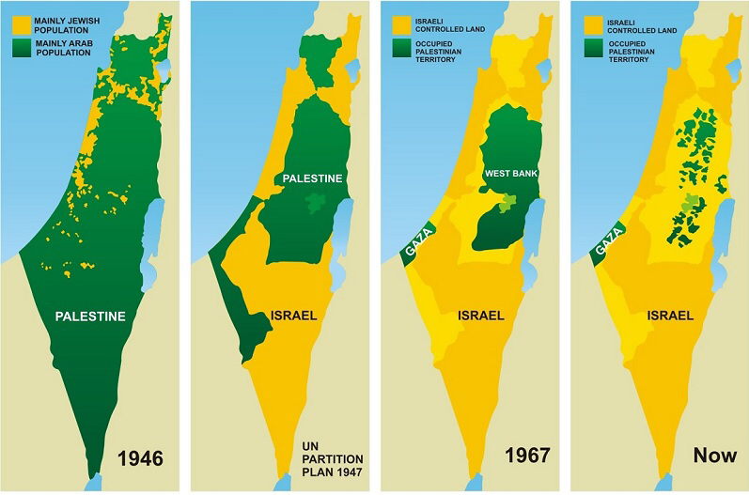
Παλαιστίνη
Οι Παλαιστίνιοι,είναι απόγονοι λαών που έζησαν στην Παλαιστίνη.
Πλέον ονομάζονται Άραβες λόγω του εξαραβισμού της περιοχής.
Θρησκεία
Πλειονότητα:Σουνίτες
Μειονότητα: Χριστιανοί,Δρούζοι, Εβραίοι και μουσουλμάνοι οι οποίοι δεν σχετίζονται με κάποιο κλάδο του Ισλάμ.
Ξώνη Αναστασία ,Β’3

Slide 2
Τι συμβαίνει στην παλαιστίνη;
Καθημερινά στην παλαιστίνη καταπατούνται τα διεθνή ανθρώπινα δικαιώματα. Άνθρωποι σκοτώνονται,μπαίνουν φυλακή,αρπάζουν τις περιουσίες τους,η λίστα με τις παραβιάσεις είναι τεράστια.
Παράλληλα οι νέες και οι νέοι που είναι το μεγαλύτερο μέρος του πληθυσμού ,μεγαλώνουν σε ένα μέρος το οποίο προσπαθεί να τους κλέψει το μέλλον.
Ουσιαστικά υπάρχει ένας εμφύλιος πόλεμος μεταξύ της Παλαιστίνης (της λωρίδας της Γάζας) με το Ισραήλ για επεκτατικούς και χρηματικούς λόγους.
Πως το επιδιώκει αυτό το Ισραήλ;
Δημιουργία εποικισμών ,χτίζονται δηλαδή ολόκληροι εποικισμοί σε λίγους μήνες και εξαπλώνονται ραγδαία. Με αποτέλεσμα οι Παλαιστίνιοι να φεύγουν από τα σπίτια και από την γη τους
Κατεδάφιση σπιτιών/δεν επιτρέπεται να χτίσουν.Για να χτίσουν ένα σπίτι οι Παλαιστίνιοι πρέπει να πάρουν άδεια από τις ισραηλινές αρχές. Δηλαδή δεν δίνουν άδεια και όσα υπάρχουν τα κατεδαφίζουν

Slide 3
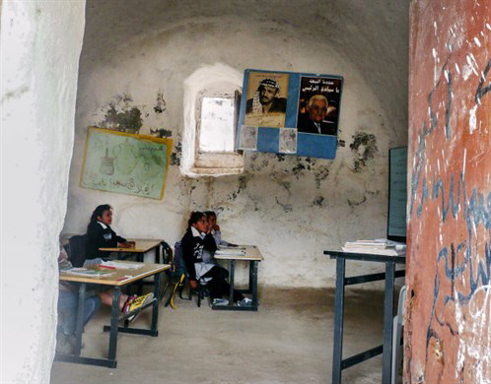
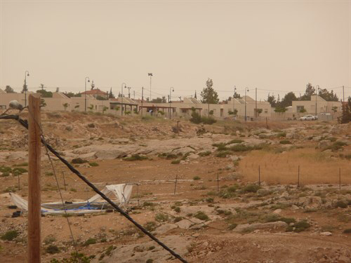
Έπειτα υπάρχουν και καθημερινές συλλήψεις χωρις κάποιον εξακριβωμένο νομικό λόγο.
Υπάρχει ελλιπής εκπαίδευση,καθώς δεν υπάρχουν σπίτια και γίνονται συλλήψεις ανηλίκων κρατούν τα παιδιά πολλές φορές εκτός σχολείου.
Ελλειψη νερού. Το Ισραήλ ελέγχει όλη την υδροδότηση της παλαιστίνης και της Γαζας με αποτέλεσμα οι άνθρωποι είτε μα συλλέγουν νερό βροχής είτε να το αγοράζουν με πολύ μεγάλη διαφορά στην τιμή του.

Slide 4
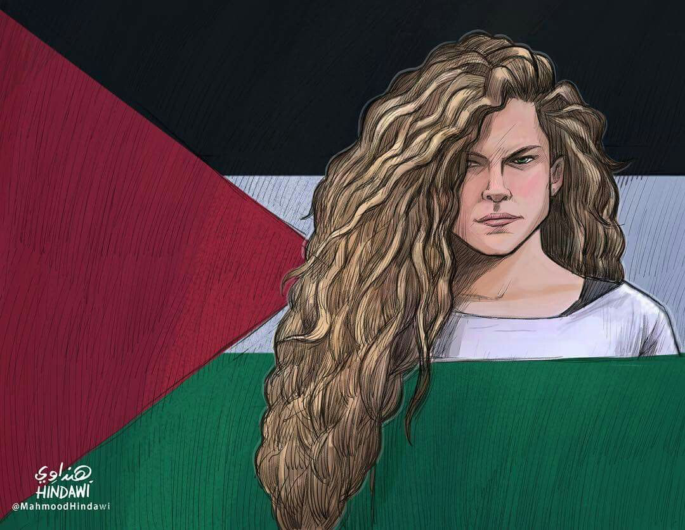
Η Αχέντ Ταμίμι, Παλαιστίνια από το Ναμπί Σαλίχ,κόρη του παλαιστίνιου ακτιβιστή Μπάσεμ αλ-Ταμίμι, η οποία έχει συμμετάσχει σε διαμαρτυρίες από το 2012. Έγινε διεθνές σύμβολο του αγώνα των Παλαιστινίων κατά της ισραηλινής κατοχής.

Slide 5
Πηγές
https://el.m.wikipedia.org/wiki/Παλαιστίνιοι
https://el.m.wikipedia.org/wiki/Λωρίδα_της_Γάζας
http://www.actionaid.gr/enhmerwsou/nea/ti-sumvainei-stin-palaistini/
https://eleftheriako-giro-giro.espivblogs.net/2015/10/24/ο-λίβανος-των-προσφύγων/

